Slide 1





Progetto di sistemi basati su Deep Neural Network per la rilevazione di similarità tra password
CdL in Ingegneria Informatica
Presentata da Karina Chichifoi
Relatore:
Marco Prandini
Correlatori:
Davide Berardi
Andrea Melis

Slide 2

Argomenti trattati
Perché usare password?
Cambio Password
Scopo del progetto
Valutazione progetto
Garantire integrità e confidenzialità dei dati
Il problema della scelta di password simili tra loro p.es. password vs P@$$w0rd
Fornire un sistema di valutazione della similarità tra password basato sui Deep Neural Network
Confronto dei risultati ottenuti con paper di riferimento di Bijeeta et alii

Slide 3



Come determinare la similarità tra password?
Analisi dei tasti premuti
N-gram
FastText
Traduzione di maiuscole e caratteri speciali in sequenze di tasti premuti
p.es. PASSword! →
<c>pass<c>word<s>1
Analisi delle password in base alle sottostringhe della parola
p.es. ciao → {ci, ia, ao}
Modello di word embedding che consente di capire la sfera semantica e la sintassi delle parole

Slide 4


Paper di riferimento di Bijeeta et alii
Word2Keypress
N-gram
Euristiche
Si tiene conto della sequenza di tasti premuti
Numero minimo di n-gram a 1, massimo a 4
Pass2path per valutare il modello, basato su reti neurali ricorrenti

Slide 5
Implementazione
Filtraggio Dataset
02
Compressione del modello
01
03
Allenamento di FastText
Password tra 4 e 30 caratteri
Rimozioni di bot
Rimozione di HEX e HTML non decodificati
Maggiore portabilità per ambienti distribuiti
Allenati 5 modelli con variazioni di iperparametri

Slide 6
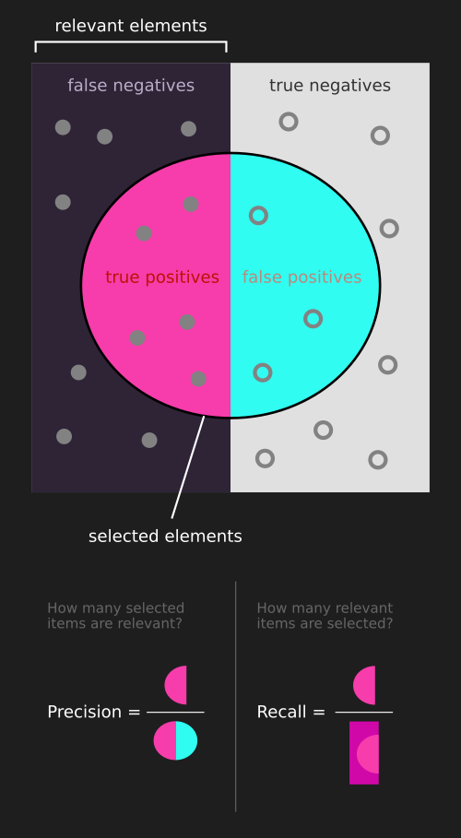
Valutazione dei risultati
Precision basso: imprecisa distinzione tra password simili e password non simili
Recall basso: comporta molte password simili non rilevate come tali

Slide 7
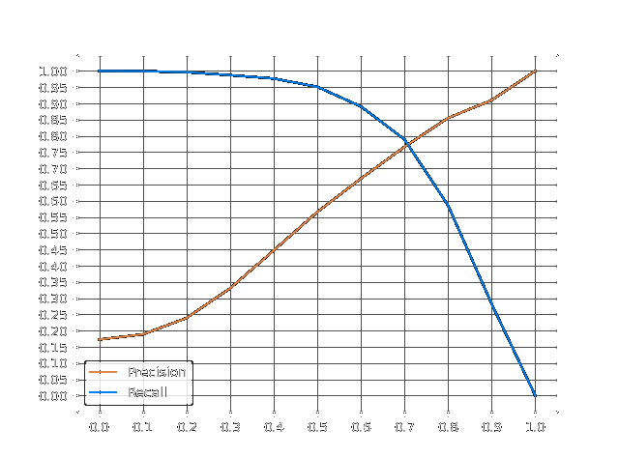
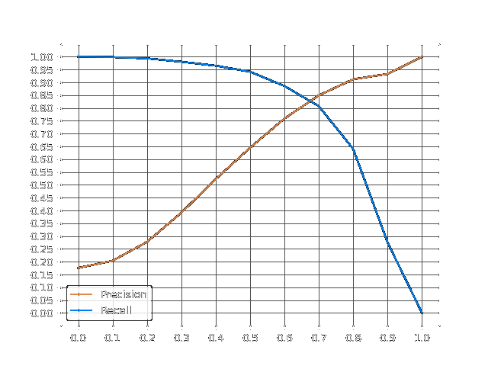
Risultati
Paper di riferimento
Precision: 67%
Recall: 89%
Modello creato
Precision: 77%
Recall: 89%

Slide 8
Conclusioni
Il miglioramento:
Rimozione di word2keypress
Analisi del numero ottimale di mingram
Euristica diversa per il calcolo di precision e recall
Grazie a queste modifiche il valore di precision è stato migliorato del 10% rispetto al modello proposto, con valori analoghi di recall

Slide 9


Sviluppi futuri
Architettura C/S
Confronto con Bloom Filter
Client: elaborazione locale password proposta
Server: invio al client del modello
DB: password rappresentata come word embedding
Confronto prestazionale di precision e recall tra algoritmo probabilistico e modelli di word embedding

